Slide 1
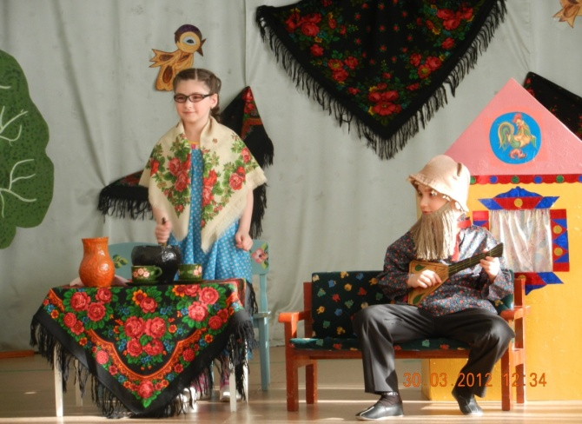
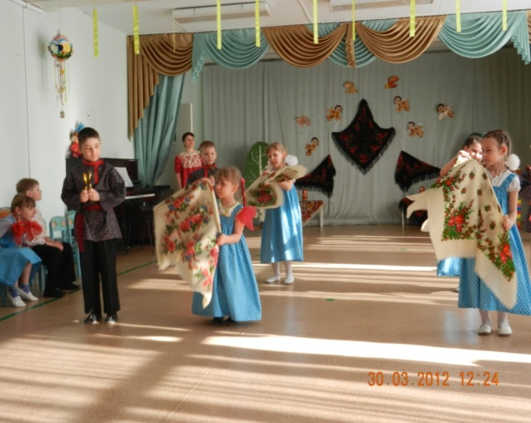
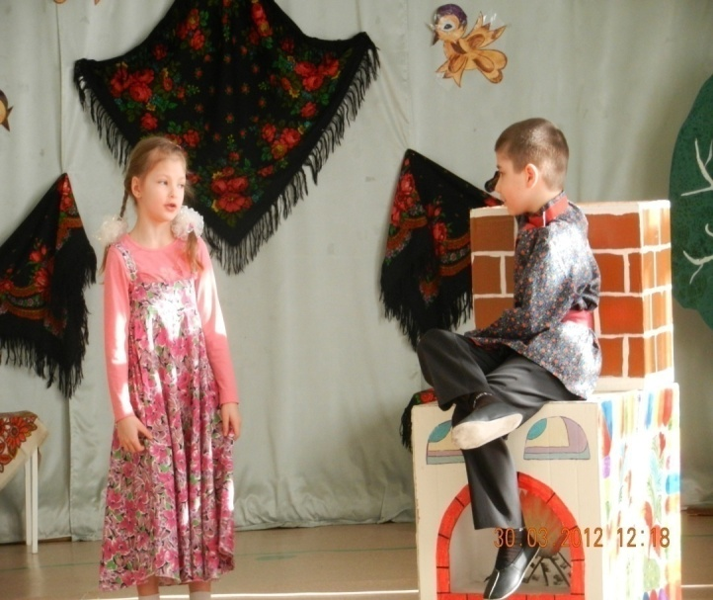
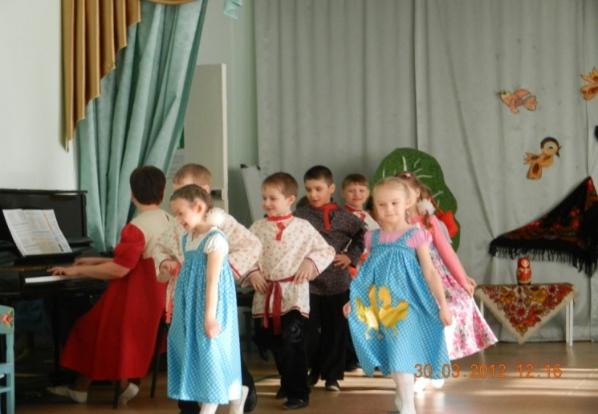
«ВОСПИТАНИЕ ПАТРИОТИЧЕСКИХ ЧУВСТ У ДЕТЕЙ ДОШКОЛЬНОГО ВОЗРАСТА СРЕДСТВАМИ ОЗНАКОМЛЕНИЯ С РУССКОЙ ПЕСЕННОЙ КУЛЬТУРОЙ» Воспитание гражданина и патриота знающего и любящего свою Родину не может быть успешно решено без глубокого познания духовного богатства своего народа, освоения народной культуры. Культура России включает народное искусство, раскрывающее истоки духовной жизни русского народа, наглядно демонстрирующее его моральные, эстетические ценности, художественный вкус и являющееся частью его истории. Большое место в приобщении детей народной культуре должны занимать народные праздники и традиции.
В них фокусируются накопленные веками тончайшие наблюдения за характерными особенностями времён года, погодными изменениями, поведением птиц, насекомых, растений. Причём эти наблюдения непосредственно связанны с трудом и различными сторонами общественной жизни человека во всей их целостности и многообразии.

Slide 2
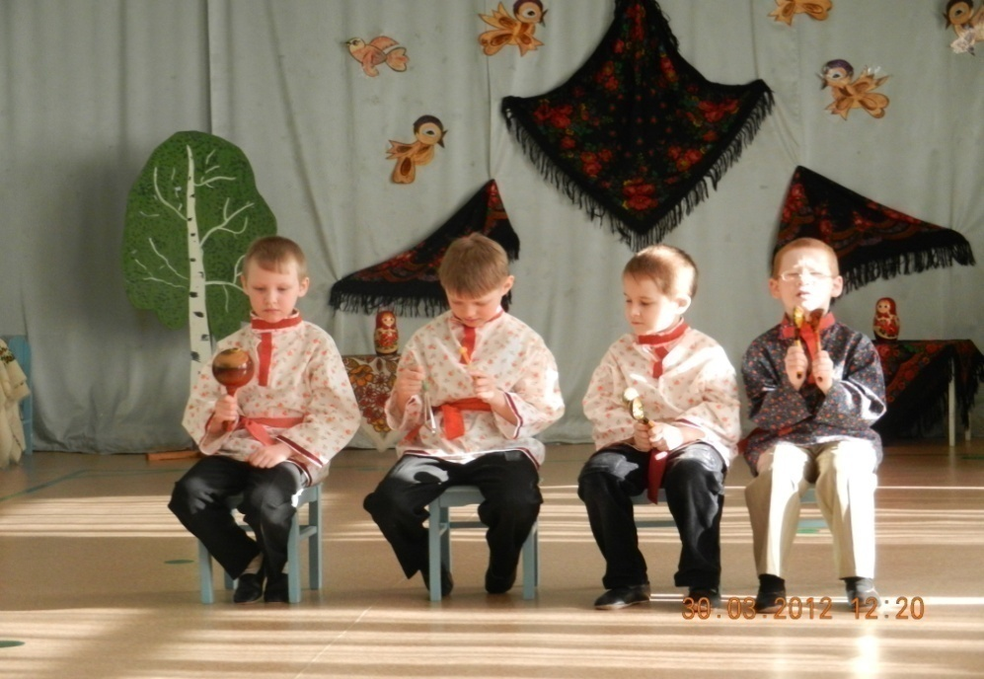
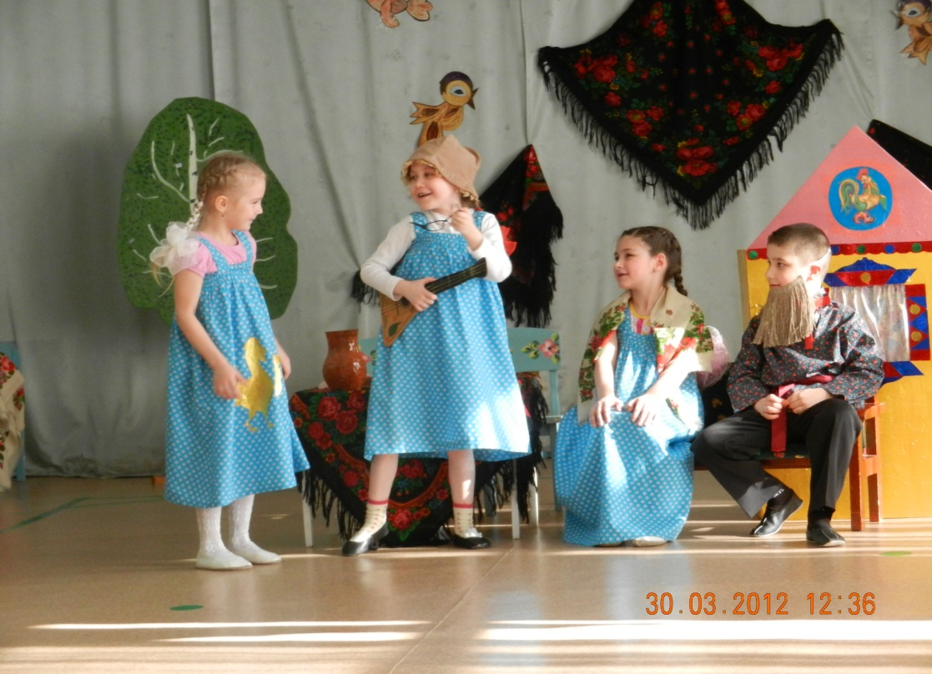
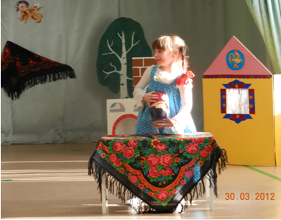
Необходимо широко использовать все виды фольклора (сказки, песенки, пословицы, поговорки, хороводы и т.д.). Через родную песню, сказку, овладевая языком своего народа, его традициями, обычаями ребенок дошкольного возраста получает первые представления о культуре своего народа.

Slide 3
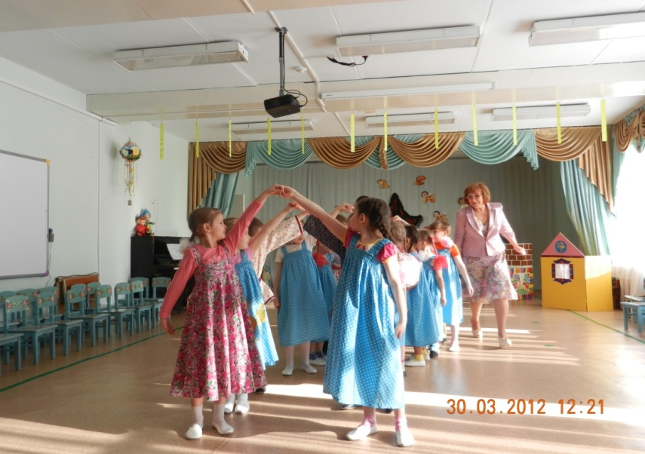
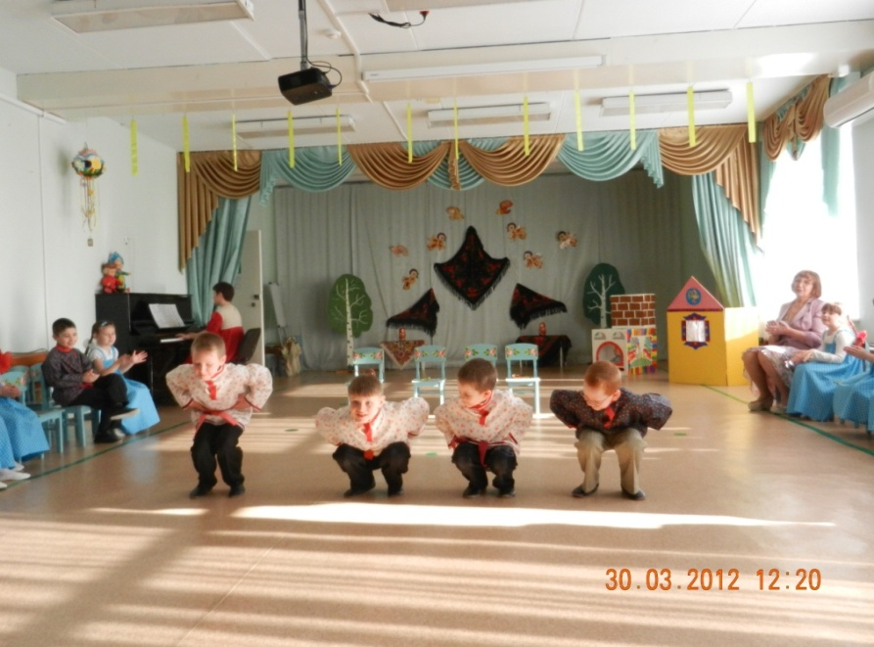
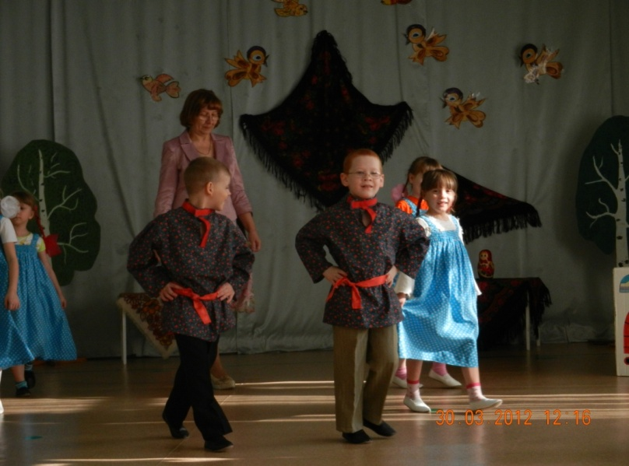
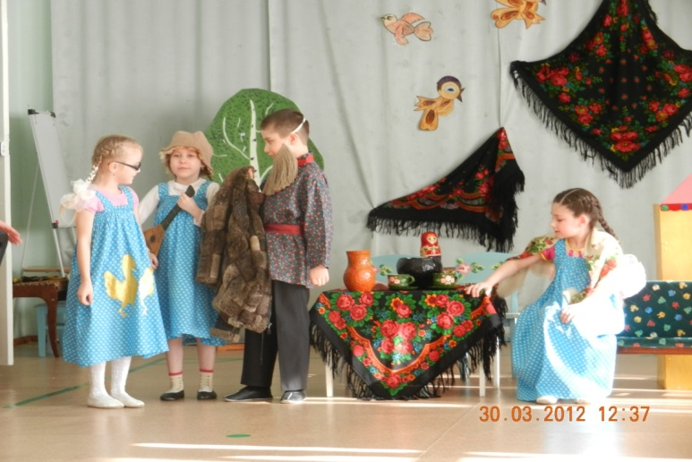
В устном народном творчестве как нигде сохранились особенности черты русского характера, присущие ему нравственные ценности, представление о добре, красоте, правде, храбрости, трудолюбии, верности. Знакомя детей с поговорками, загадками, пословицами, сказками, мы тем самым приобщаем их к общечеловеческим нравственным ценностям.
В русском фольклоре каким-то особенным образом сочетается слово, музыкальный ритм, напевность. Адресованные детям потешки, прибаутки, звучат как ласковый говорок, выражая заботу, нежность, веру в благополучное будущее. В пословицах и поговорках метко оцениваются различные жизненные позиции, высмеиваются недостатки, восхваляются положительные качества людей. Особое место в произведениях устного народного творчества занимают уважительное отношение к труду, восхищение мастерством человеческих рук. Благодаря этому, фольклор является богатейшим источником познавательного и нравственного развития детей.

Slide 4
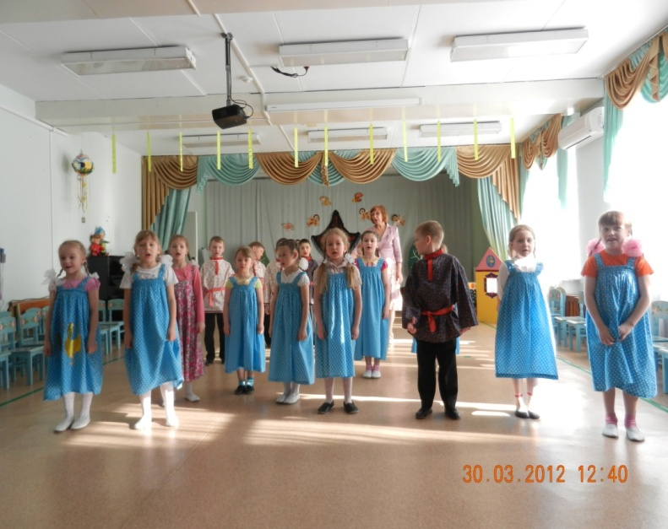
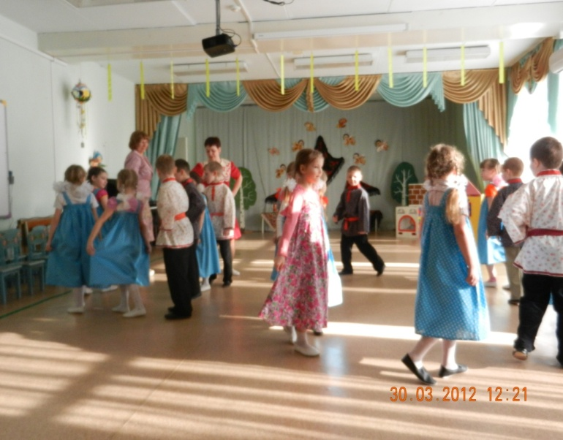
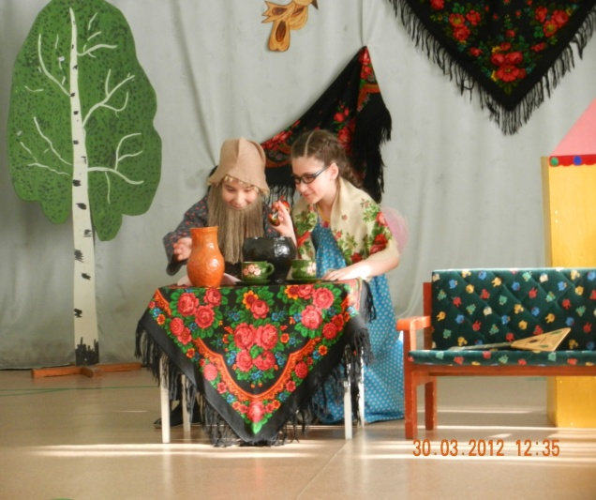
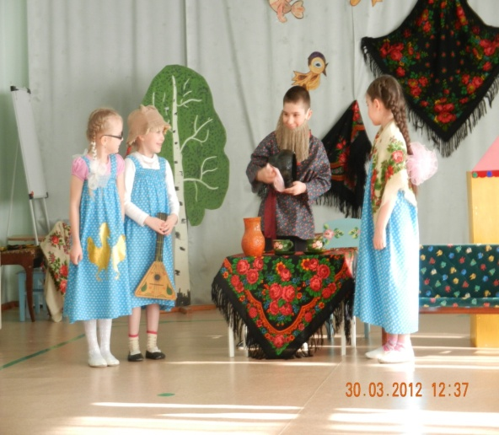
Любовь к Родине зарождается в детстве, в тот период развития ребенка, который отличается особой восприимчивостью. На каждой ступени воспитания есть свой круг образов, эмоций, представлений, привычек, которые передаются ребенку, усваиваются им и делаются ему близкими.
В образах, звуках, красках, в чувствах представляет перед ним Родина, и чем ярче и живее эти образы, тем больше влияние они оказывают на него. Богатство красок, звуков, образов несет в себе народное творчество. Окружающие предметы, впервые пробуждающие душу ребенка, воспитывающие в нём чувство красоты, любознательность, должны быть национальными. Это поможет детям с самого раннего возраста понять, что они – часть великого русского народа.

Slide 5
Большие потенциальные возможности патриотического воздействия заключаются в музыке. Народные музыкальные произведения ненавязчиво, часто в веселой игровой форме знакомят детей с обычаями и бытом русского народа, трудом, бережным отношением к природе, жизнелюбием, чувством юмора.
С музыкальным фольклором дети знакомятся на занятиях, в повседневной жизни, на досугах и при участии в народных праздниках. Народная музыка вызывает интерес детей, приносит им радость, создает хорошее настроение, снимает чувство страха, беспокойства, тревоги – словом, обеспечивает эмоционально-психологическое благополучие. Богатство и разнообразие содержания детского фольклора позволяют выбирать наиболее яркие его образцы. Все народные песни, а также народные мелодии, используемые в слушании и ритмической деятельности для детей дошкольного возраста, обладают большими художественными достоинствами и высокой познавательной ценностью. Посредством народной музыки дети знакомятся с жизнью и бытом русского народа, с образцами народного музыкального творчества. Органично вплетённые в жизнь детей мудрые народные пословицы и поговорки, забавные частушки, загадки и потешки вызывают у детей интерес к творчеству России, желание продолжать знакомство с ним.
Использование народных инструментов: ложек, трещоток, бубнов, помогает ярче выразить характер и настроение русской народной музыки.
Так искусство, в том числе и народное, включается в повседневную жизнь детей как неотъемлемая часть эстетической среды.
СПАСИБО ЗА ВНИМАНИЕ!

